Slide 1

Paralelização do Conjunto de Mandelbrot com MPI
Modelo Coordenador/Trabalhador (SPMD)
Bernardo Luiz Padilha Zamin
João Pedro Sostruznik Sotero da Cunha
Programação Paralela · Trabalho 2 (MPI) · PUCRS · 2026

Slide 2
O Problema: Conjunto de Mandelbrot
Para cada pixel da imagem (800×600), itera-se z = z² + c até |z| > 2 ou atingir MAX_ITER; o nº de iterações define a cor.
Custo por pixel é irregular: pontos no interior do conjunto fazem todas as iterações; os de fora escapam cedo.
Paralelização em C + MPI no modelo coordenador/trabalhador (SPMD).
Saco de trabalho = linhas da imagem, distribuídas em blocos de 10 linhas.
Iniciativa dos trabalhadores: cada um pede tarefa ao coordenador até o saco esvaziar.
O coordenador remonta a imagem preservando a ordem original dos blocos.
Imagem gerada pelo programa (região do código).

Slide 3
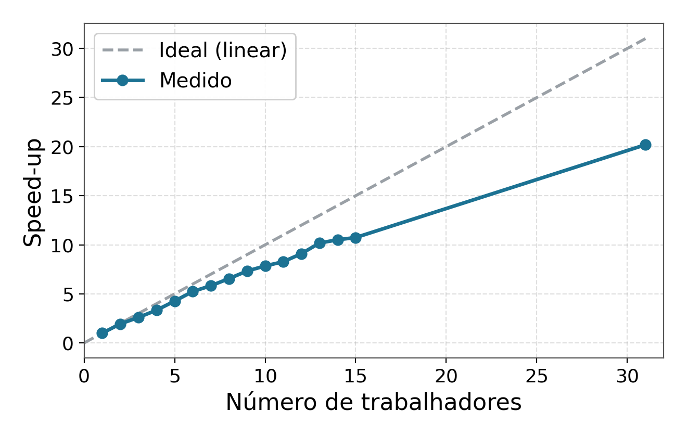
Escala forte — Speed-up
Escala forte
Crescimento quase linear até ~5 trabalhadores; atinge 10,7× com 15 e 20,2× com 31.

Slide 4
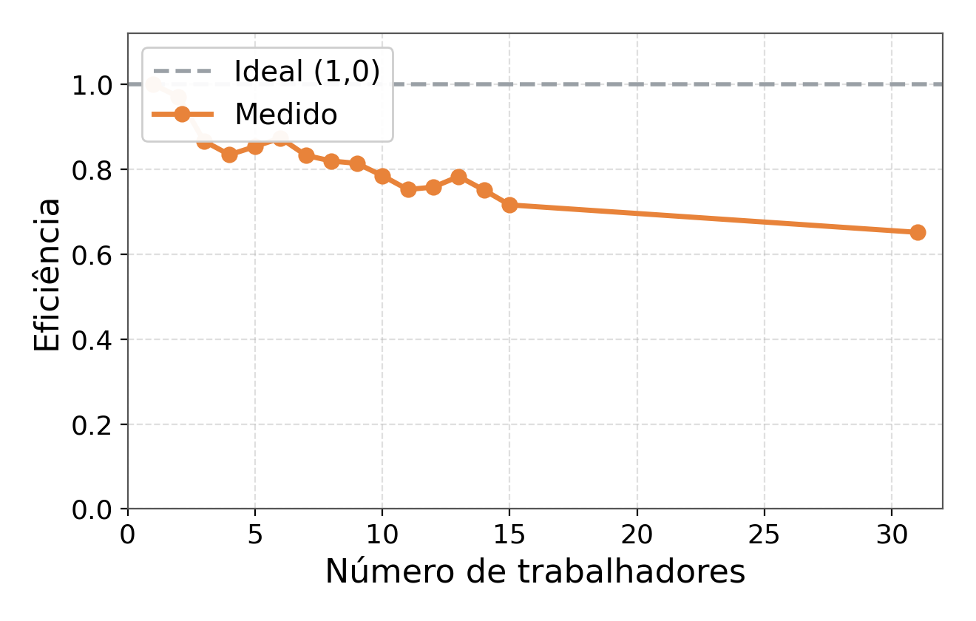
Escala forte — Eficiência
Escala forte
Cai de 0,97 (2 trab.) para 0,72 (15) e 0,65 (31): gargalo do coordenador + overhead de comunicação.

Slide 5
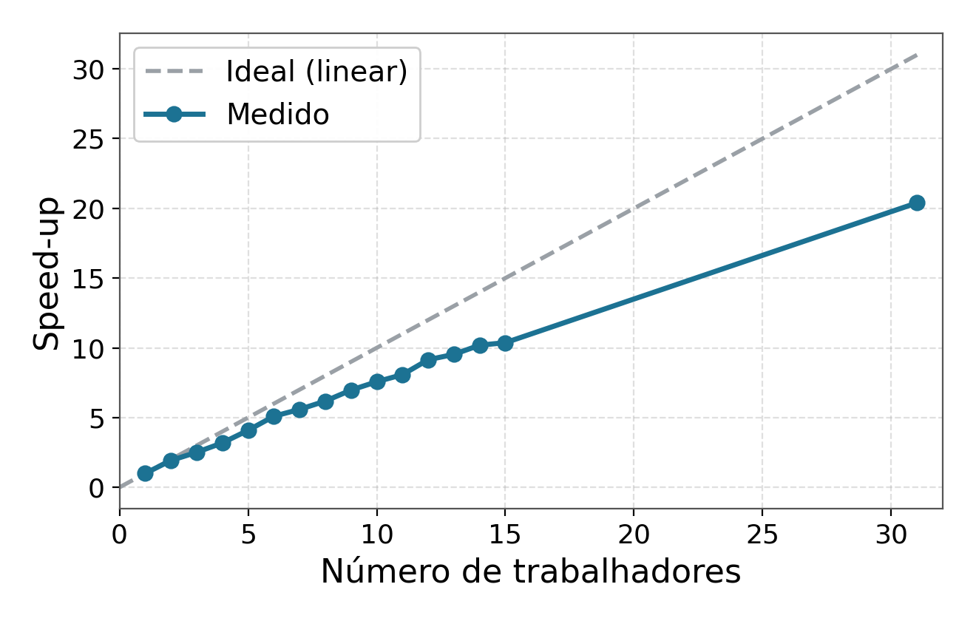
Escala fraca — Speed-up
Escala fraca
Com a carga crescendo junto (10000×N iterações), o speed-up alcança 20,4× com 31 trabalhadores.

Slide 6
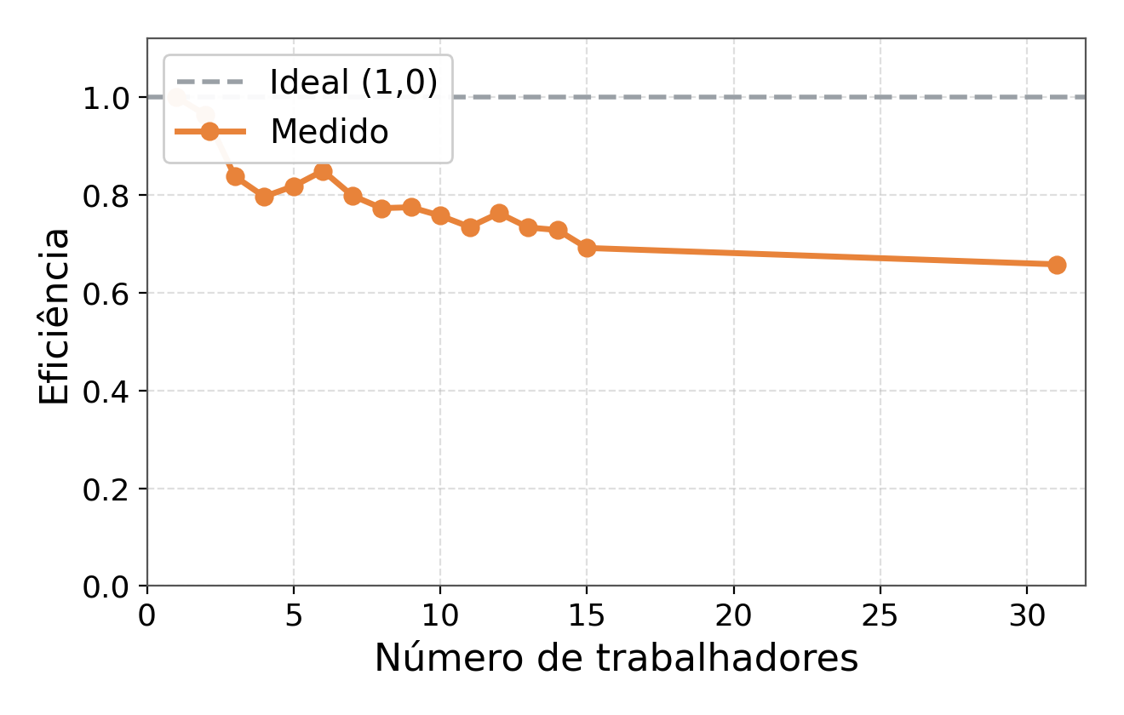
Escala fraca — Eficiência
Escala fraca
Boa escalabilidade fraca: a eficiência cai suavemente de 1,0 para 0,66.

